Slide 1
Cuenta Pública Participativa SST (CPP)
Capacitación facilitadores/as

Slide 3
Estructura CPP
Fecha :Miércoles 24 de Abril, 9.00 horas.
Modalidad: Presencial
Lugar :
Bienvenida
Palabras representante COSOC SST
Palabras Autoridad Provincial
Presentación de Video de Red SST/ Rendición temáticas planteadas por la comunidad gestión 2022
Exposición de Director (35 minutos)
Explicación Metodología para el trabajo en grupos
Desarrollo del trabajo en grupo ( 30 minutos)
Plenario (65 minutos)
Firma de Compromiso de Acuerdo Director SST/ Comunidad
Cierre

Slide 4
Desarrollo Trabajo en Grupo
1.-Saludo y bienvenida.
2.-Presentación de cada integrante ( nombre y organización /completar nombre en adhesivo).
3.-Lectura de preguntas.
4.-Espacio de respuesta y opiniones, dar palabra a cada integrante de grupo.
5.-Eleccion de vocero/a para plenaria.
6.-Plenaria ( 3 minutos promedio por expositor/a).

Slide 5
Preguntas Trabajo en Grupo
1. Elaborar en conjunto con Equipo Directivo
2. Elaborar en conjunto con Equipo Directivo

Slide 6
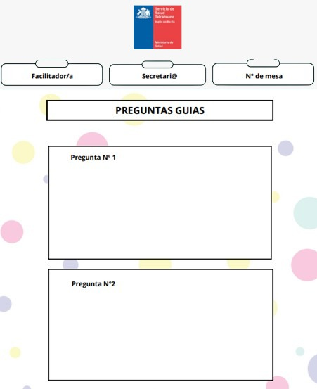
Consignar respuestas en Hoja de Registro

Slide 7
13 mesas de Trabajo
Mesa 1 :
Mesa 2:
Mesa 3:
Mesa 4:
Mesa 5:
Mesa 6:
Mesa 7 :
Mesa 8:
Mesa 9:
Mesa 10:
Mesa 11:
Mesa 12:
Mesa 13:
*** Cada dupla define quien asume rol de Facilitador/a y Secretario/a

Slide 8
El rol del facilitador/a consistirá en:
•
•
•
Propiciar un ambiente de confianza al interior del grupo. Moderar la conversación que surja al interior del grupo.
Propiciar que todos los/as participantes tengan acceso a expresar su opinión, en un tiempo no
prolongado, acotando los tiempos cuando sea necesario.
•
•
•
Mantener el hilo central de la discusión.
Ser neutral. El facilitador/a no deberá inducir o influenciar la respuesta de los/as participantes. Mantener la conversación evitando los tecnicismos, utilizando un lenguaje que sea comprensible y
cercano a los/as participantes.
•
•
Velar porque los/as integrantes mantengan el respeto mutuo. Exponer en la plenaria el resumen del trabajo grupal

